Slide 1
md2pptx Markdown To Powerpoint Converter 5.1+ 23 September, 2024
Presentation built: 11:17 on 1 December, 2024
template | Martin Template.pptx
cardlayout | horizontal
baseTextSize | 20
CardColour | BACKGROUND 2
CardTitlePosition | inside
cardshadow | yes
cardshape | rounded

Slide 2
技术的聚集与域的形成

Slide 3
1. 技术的聚集与语言的类比

Slide 4
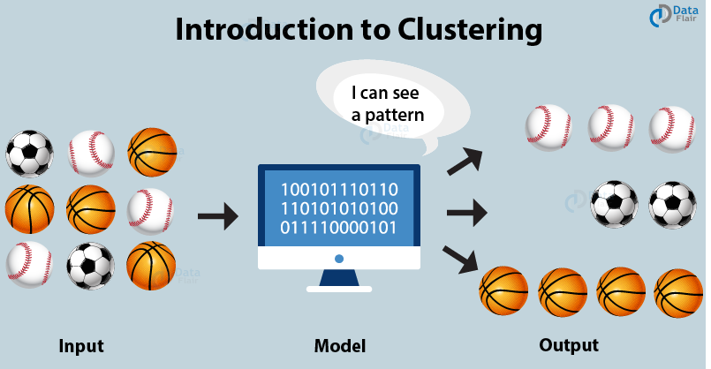
1.1 技术的聚集现象
技术的聚集是基于共享的现象簇（如化学、电子、量子等）和技术目标。
例如，电学中的设备和方法（电容器、感应器、晶体管等）会自然地聚集在一起，形成一个技术集群。
光学元件（激光、光纤、光学放大器等）则聚集成光电子学，彼此传递光量子和光能单位。

Slide 5
1.2 技术集群作为语言
每个“集群”形成了一种语言，其中具体的技术（设备和方法）作为表达聚集在一起。
这种语言使得技术之间可以方便地“对话”，并共同服务于不同的操作。
Notes:
(technical language)

Slide 6
2. 技术聚集的原因

Slide 7
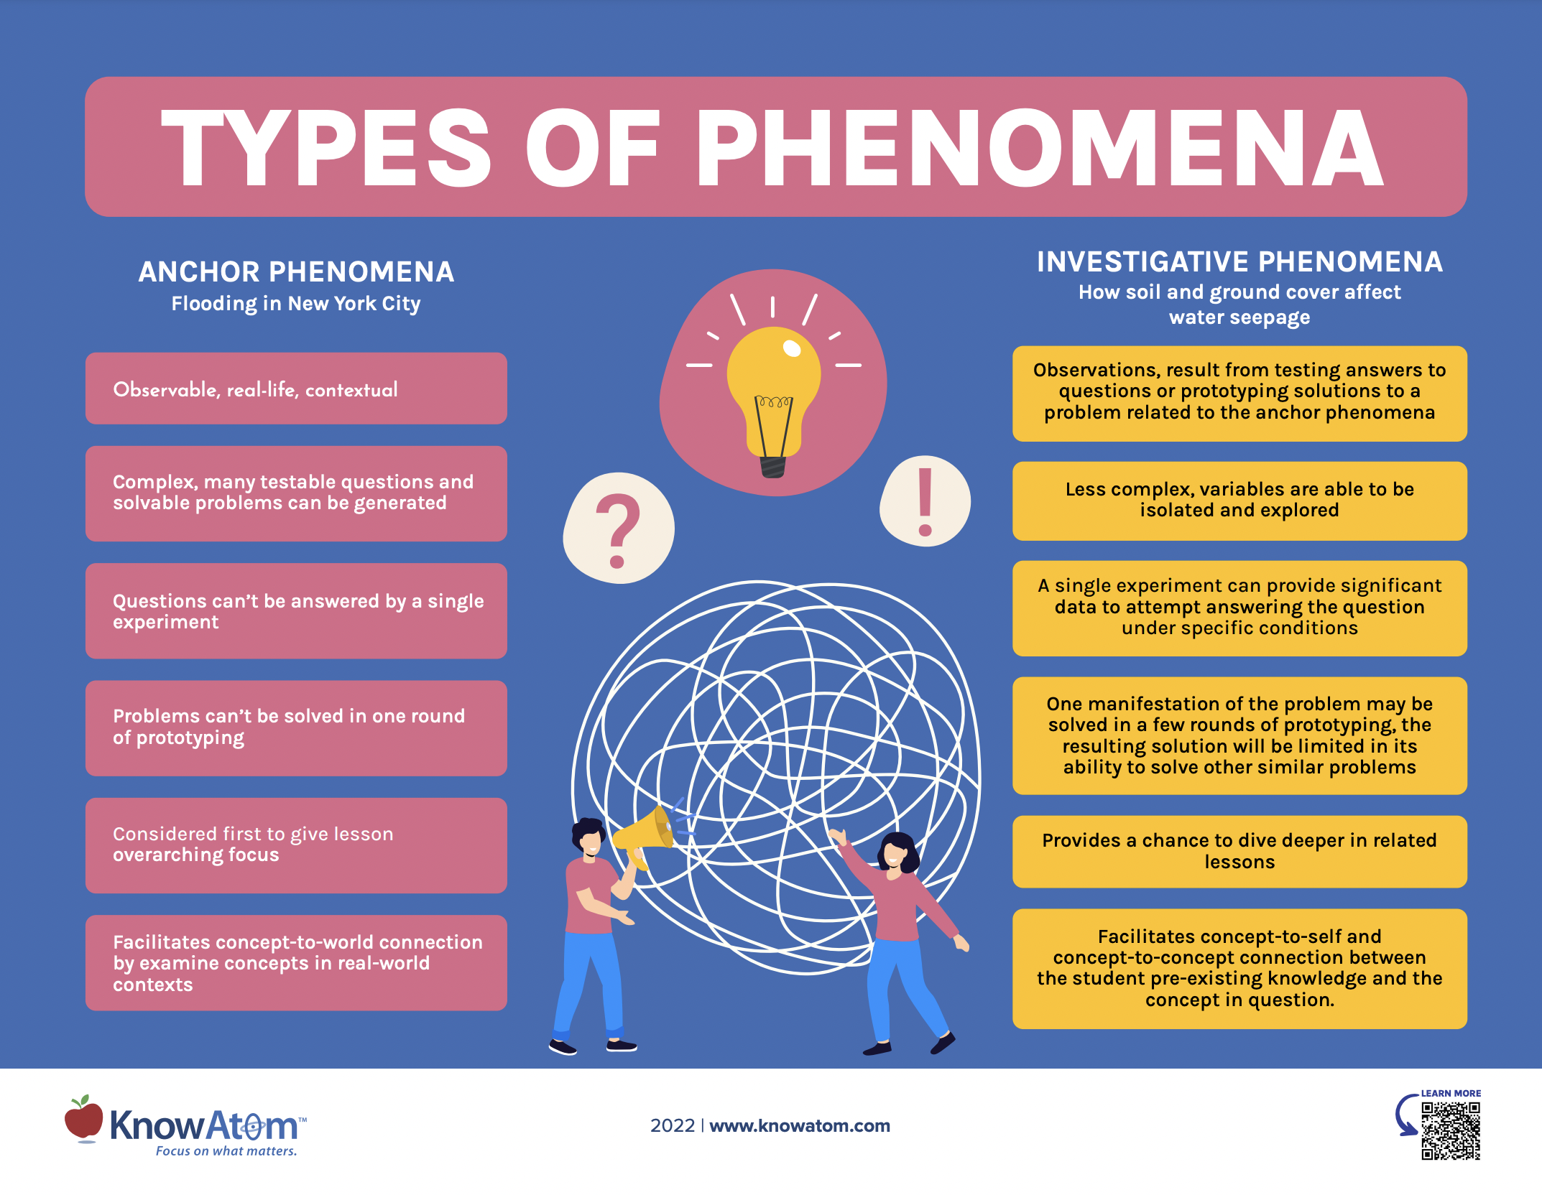
2.1 共享效应或现象簇
技术聚集的一个重要原因是个体技术共享了相同的现象簇或效应。
例如，斜拉桥的钢索、锚固设施和重型螺栓因为共享了相同的物理强度和规模特征而自然集成在一起。

Slide 8

2.2 共同的目标
技术聚集还因为它们分享了共同的目标。
例如，结构工程中的大梁、桁梁、柱子、钢梁、水泥板等要素在强度、尺度和应用范围上匹配，因此成为结构工程的构件。

Slide 9
2.3 共享理论
有时，技术聚集是因为它们可以分享同一个理论。
例如，统计软件包的工作基础是共享了所操作数据的正态分布假设。
Notes:
(shared theory)

Slide 10
3. 域的概念与定义

Slide 11
3.1 域的定义
域是指用来产生设备和方法的要素的任意集聚，以及产生这些设备和方法所必需的实践、知识、组合规则及思维方式等的集合。
域可以定义为某种形式的共性，或者是可以使共同工作成为可能而共同固有的能力。
Notes:
(domain definition)

Slide 12
3.2 技术与域的区别
一项技术是要完成一项工作，达成一个特定的目标；而一个域则是一个工具箱，从中可以选取有用的元器件或一系列的应用规范。
例如，雷达（个体系统）和雷达技术（工程实践）虽然听起来相似，但实际上是不同的。
Notes:
(difference between technology and domain)

Slide 13
3.3 域的层级结构
技术占据的是模块、次级模块和零部件的层级关系，而域占据的是次级域、次次级域。
例如，电子学包含电子模拟技术和数字电子技术两个次级域，而次级域又包含着次次级域，如固态半导体元件。
Notes:
(hierarchical structure of domains)

Slide 14
4. 域定过程与重新域定

Slide 15
4.1 域定过程
工程设计是从选择一个域开始的，即通过选择合适的元件群来构建一个设备。
例如，建筑师在设计办公大楼时，可能会选择玻璃–钢架的组合而不是花岗岩，这取决于视觉和结构上的考虑。
Notes:
(domaining process)

Slide 16
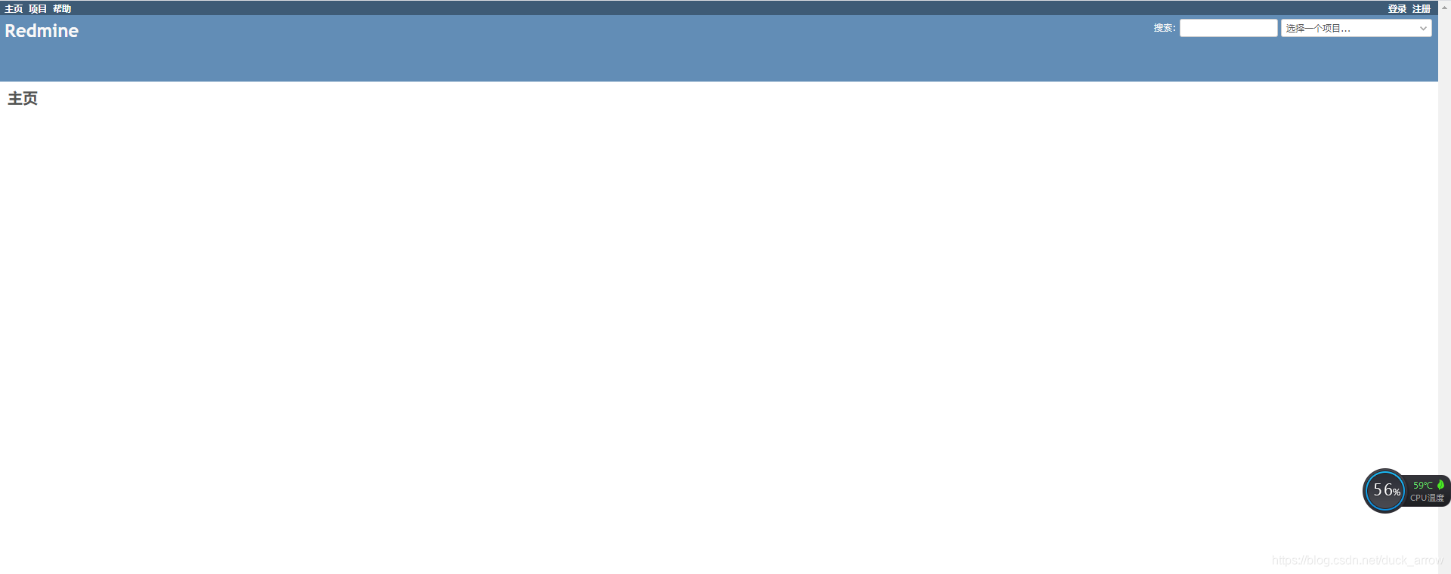
4.2 重新域定
重新域定是指以一套不同的内容来表达既定的目的，提供新的可能性。
例如，飞机控制系统从机械和液压技术转向电传操纵（fly-by-wire），带来了更轻、更可靠、更快的控制系统。

Slide 17
4.3 重新域定的影响
重新域定不仅提供了一套新的、更有效的实现目的的方法，还提供了新的可能性。
例如，雷达技术取代了巨大的声反射镜，用于监察跨越海峡飞往英格兰的飞机，有效范围更大。
Notes:
(impact of redomaining)

Slide 18
5. 域的语法与设计

Slide 19
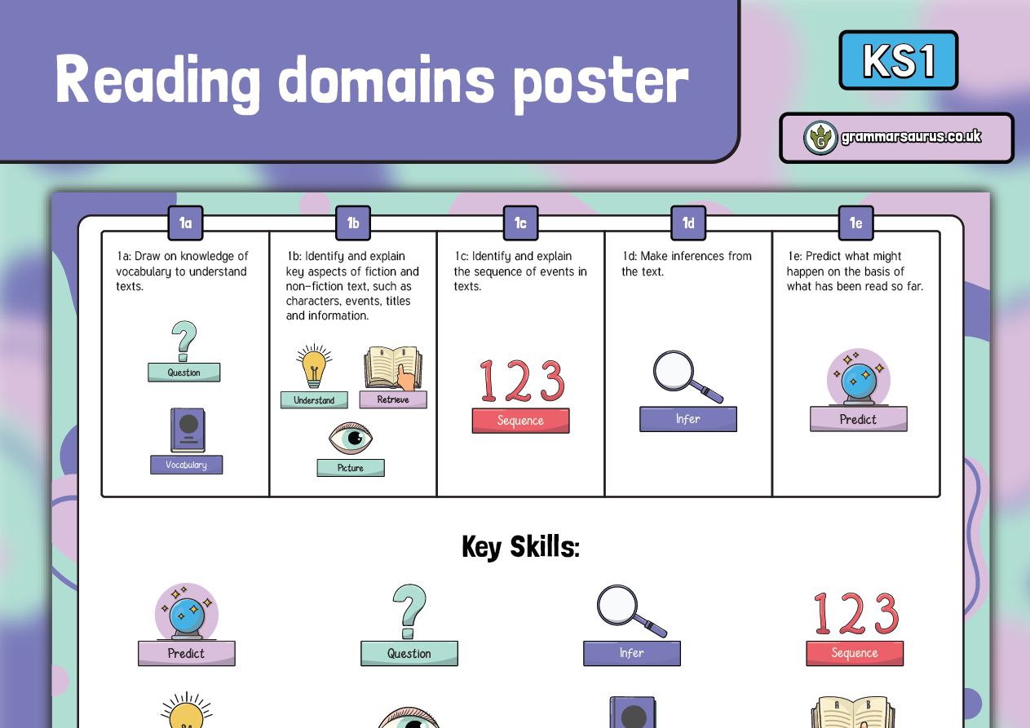
5.1 域的语法
域的语法决定了它的元素如何被组装在一起，以及在什么情况下它们会结合在一起。
例如，电子学的语法背后是电子运动的物理学以及电现象的规律。

Slide 20
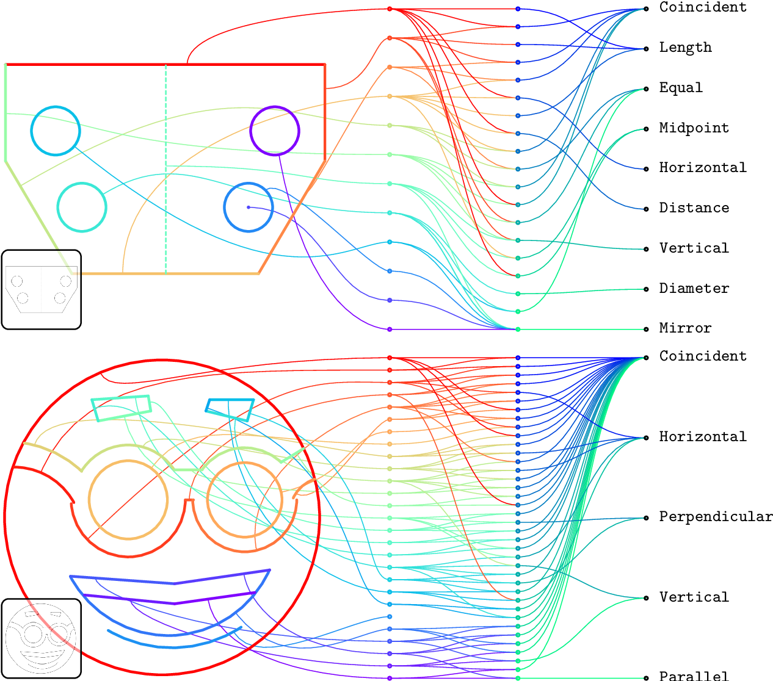
5.2 设计与语言的类比
设计就如同语言表达一个新的设备或方法是由一个域中适用的零部件聚集而成的。
一个域构成了一种语言，当某个域在产生一件新的技术产品时，就是这个域在以某种语言进行表达。

Slide 21
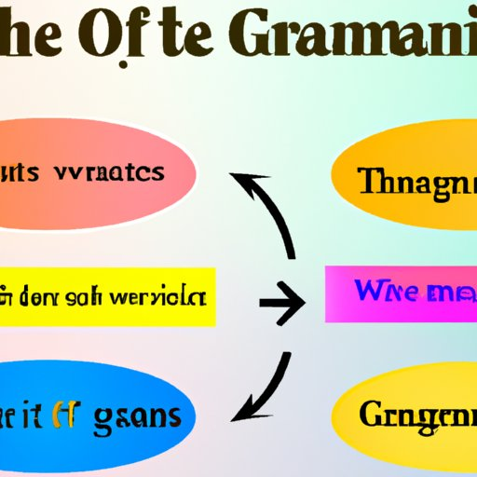
5.3 语法的作用
语法由文化经验和应用技巧构成，不仅存在于使用者的头脑中，还存在于它们共享的文化中。
例如，飞机设计界的经验法则：“成功的喷气飞机的引擎推力重量与加载的飞机之间的比重永远都大约介于0.2～0.3。”

Slide 22
6. 域的世界与操作

Slide 23
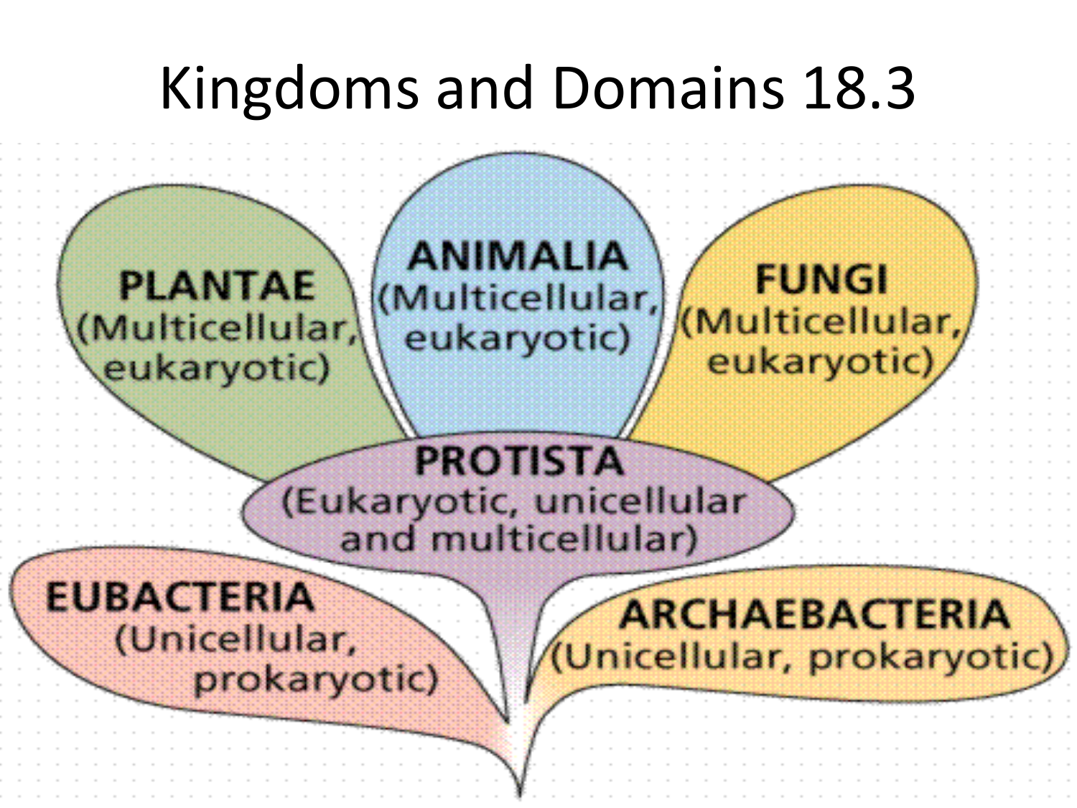
6.1 域作为一个想象的王国
专家们沉浸在域的世界里，就像我们写信的时候沉浸在文字中一样，他们的精神沉浸其中。
例如，电子设计师知道他们可以扩大信号、转换频率、减少噪音、调节载波信息等。

Slide 24
6.2 域的实际操作
在域的世界里，常规的操作是可能的，使用过程也总是相同的。
例如，图像处理专家通过扫描使图像进入“数码世界”，然后进行颜色校正、锐化、去饱和度等操作。
Notes:
(actual operations in domains)

Slide 25
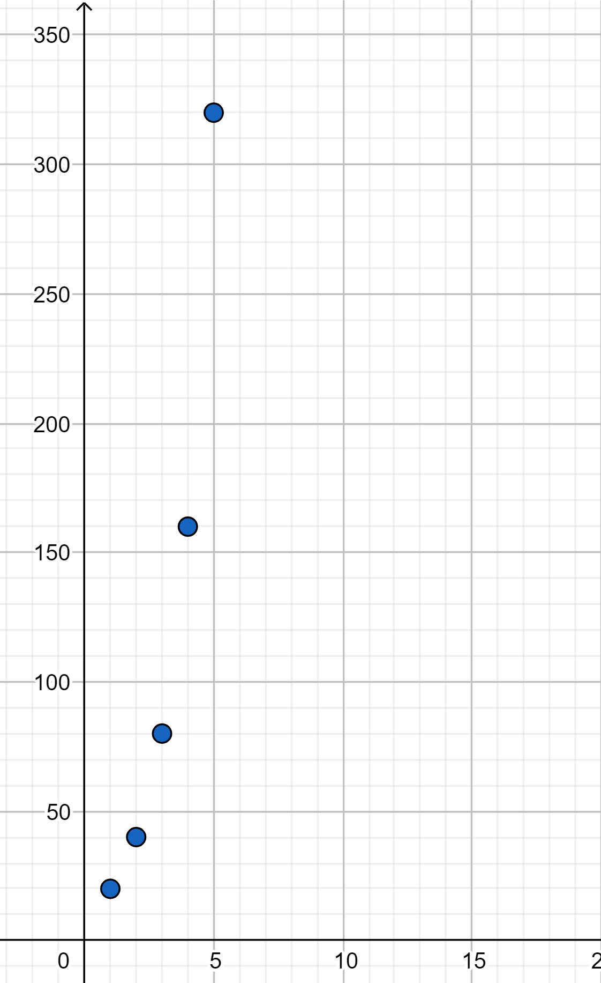
6.3 域的局限性
每个域都有其局限性，某些任务在不同域中完成的效率不同。
例如，数字域可以轻松列出顾客名单，但在电子域中完成同样的任务则需要复杂的电路设计。

Slide 26
7. 域的演进与创新

Slide 27
7.1 域的演进
域随着时间的推移不断发展，新的域出现时，它可能并不能直接显现明显的重要性。
例如，无线电最初仅限于电报通讯，但后来发展出许多其他用途。
Notes:
(evolution of domains)

Slide 28
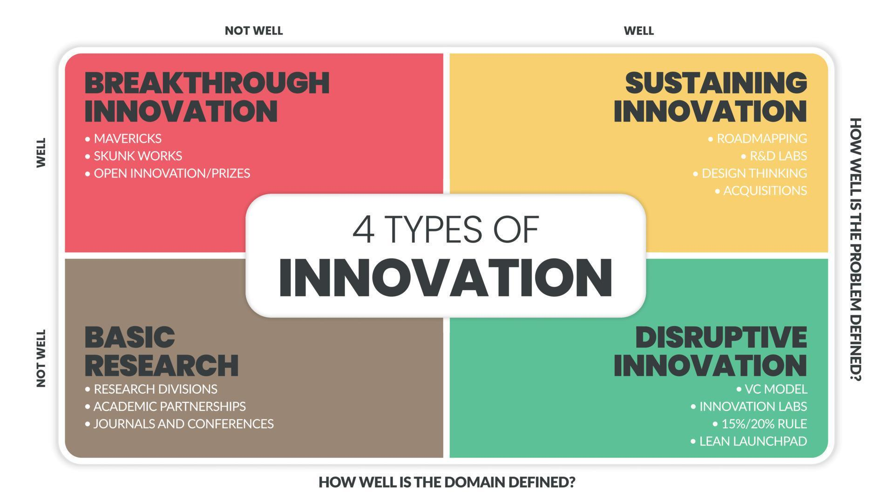
7.2 创新与再域定
创新不仅仅是发明及其应用，而是在新的可能世界中，将旧任务不断进行重新表达或者再域定的过程。
例如，计算机的发明和应用并不是简单的创新，而是将会计、运输、医疗诊断等任务重新表达的过程。

Slide 29
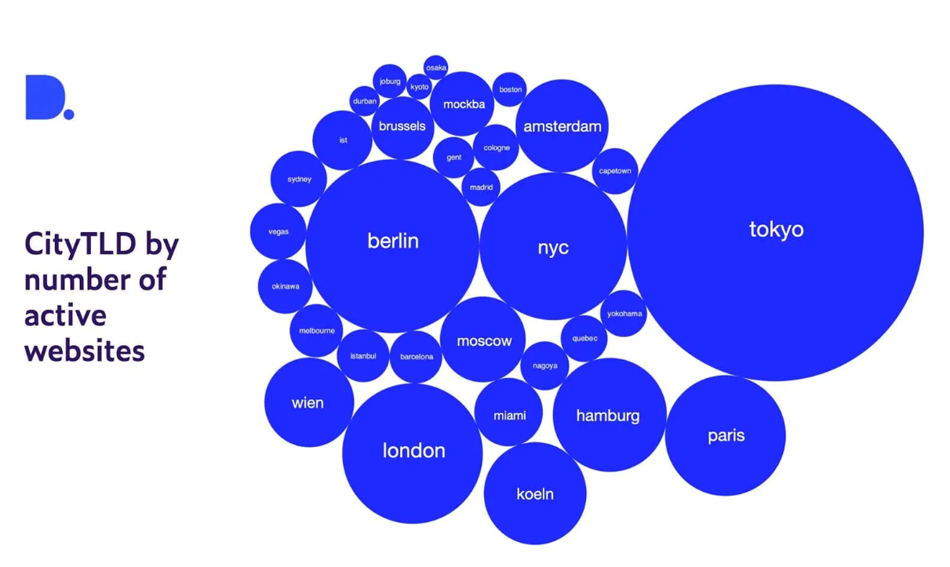
7.3 域的未来
域的演进和扩展决定了某个特定时代的可能性，引发了标志性工业，并为工程师提供了有所成就的世界。
例如，数字技术的出现改变了建筑设计的方式，使其能够瞬间呈现设计思路的变化并计算材料成本。

